Slide 1
Основні властивості іонізуючого випромінювання.
Дозіметрія.
Біологічна дія іонізуючого випромінювання на здорову і патологічно змінену клітку.
Ас. кафедри променевой діагностики, терапії та онкології Дойкова К.М., Лапина Ю.С.

Slide 2
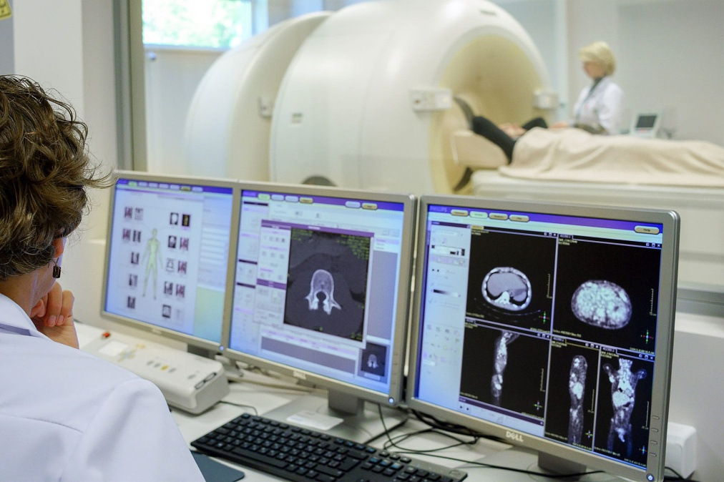
Радіологія — розділ медицини, який вивчає застосування ІВ ( іонізуючого випрмінювання) для діагностики ( Радіодіагностика) і лікування ( Радіотерапія) різних захворювань,а також різні захворювання і патологічні стани, що виникають у організмі людини при впливом ІВ

Slide 3
Методи променевої діагностики розподіляються на дві категорії:
іонізуюче (рентгенографія, рентгеноскопія, ангіографія, КТ, радіоізотопні дослідження, ПЕТ-КТ);
неіонізуюче (УЗІ, МРТ).

Slide 4
Іонізуюче випромінюваннє – це будь яке электромагнітне або корпускулярне випромінюваннє, взаімодія якого з речовиною призводить до виникнення електричних зарядів протилежних знаків. Таку здатність мають тільки ті випромінювання, енергія яких больш, ніж енергія зв’зку електрона в атомі.
Ультрафіолетове випромінювання і видиму частину світлового спектру не відностять до іонізуючого випромінювання.

Slide 5
Всі види іонізуючого випромінювання розподіляють на корпускулярне і фотонне.
До корпускулярного належать:
1) альфа-випромінюваннє (α) (ядра атомов гелія),
2) бета-випромінюваннє (електрони β⁻ - і позітрони β⁺),
3) протони (р),
4) нейтрони (n °) і інші (їх більш ніж 200).
До фотонного випромінювання належать: γ- і рентгенівські проміні.
Классифікація іонізуючого випромінювання
КОРПУСКУЛЯРНІ (маса спокою m0) |  | ЕЛЕКТРОМАГНИТНІ (не мають маси спокою)
Заряджені | Незаряджені
електрони, позитрони, протони, інші ядра | Нейтрони | Рентгенівське та гама- випромінювання
взаємодія з електроною оболонкою | Взаємодія виключно з ядрами | взаємодія з електроною оболонкою

Slide 6
Що може відбуватися з ІВ при взаємодії з речовиною?
•Розсіювання (зміна напрямку руху)
•Гальмування (зменшення кінетичної енергії)
•Поглинання (зникнення)
•З’явлення электрон-позитронной пари (тільки гамма-випромінювання)

Slide 7


⁵⁶Fe₂₆ рядовний номер 26
атомна маса 56
число нейтронів 30
Ізотопи – хімічні елементи, ядра атомів яких мають однакове число ₁р¹ (рядовний номер), але різне число ₀n¹, тобто різну атомну масу.
ізотопи урану – U-230, U-233, U-234, U-235.
ізотопи заліза- Fe-54, Fe- 56, Fe-57, Fe-58.
електрон (е⁻).
нейтрон (₀n¹).
протон (₁р¹).

Slide 8
α-частки (ядра атомів гелія, ⁴He – 2 протона+2 нейтрона)
Альфа-розпад характерний для важких елементів з атомними номерами больш ніж 83 (уран, торій, плутоній, полоній ,тощо. – разом 40 природніх і близько 200 штучних).
Періоди α-розпаду - від10⁻⁷ до 10¹⁷ років , при цьому кінетична енергія α-часток =2-9МэВ.

Slide 9

При альфа-розпаді материнське ядро ​​перетаворюється у дочірнє, виникає новий нуклід, котрий розтошовано у періодичній таблиці Д.І.Менделеєва ліворуч двома клітинками і має масове число на 4 одиниці меньше – перший закон радіоактивного розпаду.
Теорія альфа-розпаду створено у 1928 г. Г.Гамовим і Р. Герні.
Вільний пробіг альфа-частки у повітрі не перевищує 11 см, у м’ягких тканинах людини– мікронів.
(можливо прискорення до енергії в сотні МэВ, що призводить до збільшення довжини пробігу – використовується у променевій терапії)

Slide 10
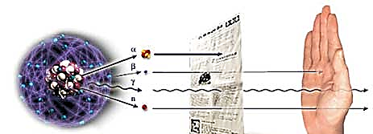
Захист:
•α-частки щільно іонізують і швидко втрачають енергію, тому їх проникаюча здатність мала.
•Внаслідок цього вони можуть бути повністю затримані аркушем щільного паперу, одежою, шаром гуми хирургічних рукавичок та шкірою.
•Однак при потраплянні α-випромінюючих нуклідів всередину організму ступень їх небезпечності різко зростає.

Slide 11
β-частки
Бета-розспадом ядра називається процес власновільне перетворення нестабільного ядра у ядро-ізобар в наслідок вилучення електрона (позітрона) або захвату k-електрона.
Ізоба́ри (в однині «ізоба́р»; — нукліди різних елементів, які мають однакове масовое число; наприклад, ізобарами є ⁴⁰Ar, ⁴⁰K, ⁴⁰Ca.
Відомо близько 900 бета-радіоактивних ядер. З них лише 20 є природніми, інші отримані штучним шляхом.
Таким чином отримуються атоми хімічного елемента, заряд ядра якого на одиницю більш або меньш – другий закон радіоактивного розпаду.

Slide 12
Існує три види β-розпаду:
1) електронний β⁻- розпад: (A, Z) → (A, Z+1) + e⁻ +ν_{e} ,
При электронному β⁻-розпаді один з нейтронів ядра перетворюється у протон з випусканням електрона і електронного антінейтрону.
2) позитронний β⁺- розпад: (A, Z) → (A, Z-1) + e⁺ + ν_{e}
При позитронному β⁺-розпаді один з протонів ядра перетворюєтьсяу нейтрон з випусканням позитивно зарядженного электрона (позитрона) и электронного нейтрино
3) Електронне захоплення (е-захоплення):(A, Z) + e⁻ → (A, Z-1) + ν_{e}.
У випадку электронного е-захоплення ядро захоплює електрон з електронної оболонки (частіше К-оболонки) власного атома
Основним видом є перший.

Slide 13
Ионізуюча здатність бета-часток менша, ніж альфа-часток.
β⁻- розпад являє велику небезпеку у порівнянні з α- розпадом не тільки тому, що β⁻- частки мають більшу проникаючу здатність , але і тому , що при довгих ланцюжках β⁻- розпад супровождується випусканням гамма- квантів.
бета-частки мають різну енергію, тому їх прух у речовині неоднаковий..
При однаковій кінетичній енергії швидкість руху важких часток альфа-часток значно менша, ніж швидкість руху бета-часток.
Відповідно, більш тривалий проміжок часу руху повз атома і ефективність взаємодії з ним.

Slide 14
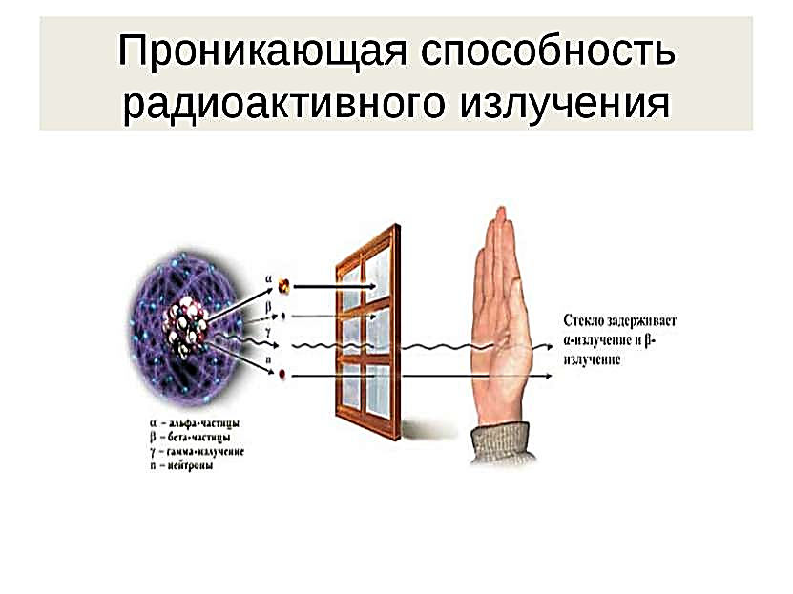
Захист:
β-частки середніх енергій затримуються віконним склом, взуттям, але можуть викликати ураження шкіри, роговиці ока і т.і.
•Тому навіть при роботі з м’якими β- посточальниками руки повинні бути захищені рукавичками, а від жорстких β- часток (з енергією 1,5 МэВ і вище) слід захищатися екранами із органічного скла.

Slide 15
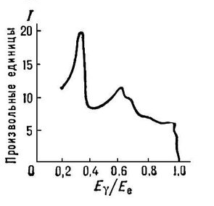
Рентгеновское излучение (Х-лучи)
Рентгенівські промені – це електромагнітне випромінювання з довжиною хвилі меньш ніж 10¯⁸м (від 10 ¯⁸ до 10¯¹⁴).
гальмівне, з безперервним спектром – випромінюється зарядженими частками високих енергій (зазвичай це е⁻) при гальмуванні в кулоновськім полі ядра.
Застосовується у рентгенівських трубках;
характеристичне, з лінейним спектром - випромінюється атомом при заповнені вакансій на внутрішніх електронних оболонках, утворених внаслідок його взаємодії з прискореними електронами (при переході електрона з однієї із зовнішніх оболонок на вакантне місце, що утворилося на внутрішній оболонці).
Енергетичний спектр фотонів тормозного випромінювання як функція Eg
1917 г. Нобелівська премія за відкриття характеристичного рентгенівського випромінювання (Чарлз Баркле)

Slide 16
Гамма-випромінювання– електромагнітне випромінювання з з довжиною хвилі менш ніж 10¯¹⁰м.
•Випускається при переходах між збудженними станами
атомних ядер.
Різкого кордону між гамма- і рентгенівським випромінюванням не має.
•В межі 1—100 кэВ гамма-випромінювання і рентгенівське випромінювання розподіляються лише за джерелом випромінювання:
- якщо квант випромінювання к ядернім переході, то його прийнято відносити до гамма-випромінювання;
- якщо при взаємодії електронів або при переходах у атомній электронній оболонці — до рентгенівського випромінювання.
•З точки зору фізики, кванти електромагнітного випромінювання з однаковою енергією не розподіляються за властивостями, тому такий розподіл є досить умовним.
Рентгенівські і гамма-кванти переважно взаїмодіють з електронною оболонкою атома.

Slide 17
Синхротронне випромінюваннє
(або магнітогальмівне)
Випускається:
зарядженими частками, які рухаються орбітами зі швидкостями , близькими до швидкості світла у вакуумі. Зміна напрямку руху електрона відбувається під впливом магнітного поля.
Рентгенівське, синхротронне і гамма-випромінювання при однаковій енергії мають однакові властивості і визначаються тільки за походженням.

Slide 18
Нейтрони (відткриті у 1932 році):
Частки масою 1,0087 атомної одиниці і нульовим зарядом
Отримують нейтрони у ядерних реакторах або при розподілі ядер урана і трансуранових елементів
Вільний нейтрон (Т_{1/2}=918 с ) розпадаєтся на протон, електрон і антінейтріно.
Нейтрони взаємодіють тільки з ядрами атомів. Електронна оболонка для них прозора.
Взаємодія – механічна.
Характер взаємодії залежить від кінетичної енергії нейтронів.
Час життя нейтронів у біологічних тканинах = 0,0002 с (в 4,5 млн. разів менш Т_{1/2})

Slide 19
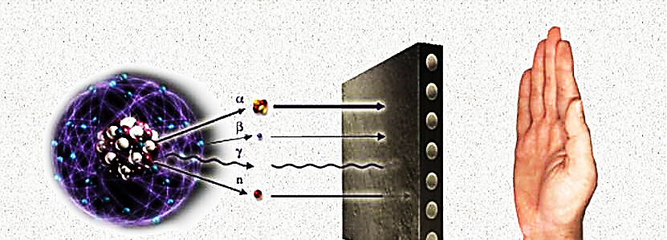
Захист:
При рівних масах стикаючихся об’єктів (наприклад, з ядром водню) рухоме тіло (в данном випадку нейтрон) буде втрачати у середньому половину власної енергії.
Практично, це означає, що матеріали, багаті на водень (такі як вода, бетон і парафін) є найкращими матеріалами щодо
захисту від нейтронів, з того приводу що протон атомів водню дозволяє розсіяти енергію падаючих нейтронів відносно швидко.

Slide 20
Фізичні властивості іонізуючого випромінювання.
Вид випромінювання | Енергія випромінювання, МэВ | Швидкість розповсюдження у вакуумі, км / с | Довжина пробігу у повітрі | Довжина пробігу у тканинах організму. | Іонізуюча здат-ність (щільність іонізації на одиницю шляху у повітрі)
Альфа- частки | 1-10 | 20000 | до 20 см | до 50 мкм | 10000-20000 пар / мм
Бета- частки | 0.1-2 | 270000 | до 15 м | до 1 см | 5-10 пар / мм
Гамма, рентгенівські промені | 0.1-20 | 300000 | сотні метрів | десятки сантиметрів | 1 пара / см

Slide 21
Випромінювання з високою проникаючою здатністю називаються жорсткими;
Якщо проникаюча здатність мала- такі випромінювання називають
м’якими.

Slide 22
При роботі з джерелами іонізуючого випромінювання закритого типу основними принципами профілактики є захист кількістю, часом, відстанню, екрануванням.
Захист КІЛЬКІСТЮ є у проведенні робіт з як можливо меншим за інтенсивністю джерелом випромінювання.
2. Захист ЧАСОМ зводиться до зменшення тривалості випромінювання персонала за рахунок обмеження терміну робочого часу і кількості виконуємих за зміну процедур, при правільній організації роботи, підвищення кваліфікації персоналу і його тренуванні.
3. Захист ВІДСТАННЮ грунтується на тому, що міцність випромінювання обратно пропорційна квадрату відстані між джерелом випромінювання і робочим місцем. Тому застосовують інструментарій з подовженними ручками, візки з довгими ручками для перевізки контейнерів з радіоактивними препаратами, дистанційні маніпулятори і т. і.
4. Захист ЕКРАНУВАННЯМ грунтується на здібності різних матеріалів поглинати іонізуюче випромінювання. Поглинаюча здібність матеріалів зростає зі збільшенням атомної маси хімічних елементів, відностної щільності матеріалу і товщини екрану. Відмінні захистні властивості має свинець, з яким порівнюють екрануючі властивості інших матеріалів. У відношенні рентгенівських променів свинцьовому экрану товщиною 1 мм еквівалентні за товщиною 14 см баритобетону, 80 см бетону, 80—110 см цегляної кладки.

Slide 23
Радіоактивність – це здатність ядер атомів хімічних елементів самовільно претворюватися в ядра атомів інших хімічних елементів з виділенням енергії у вигляді іонізуючого випромінювання.
Активність радіонукліда у джерелі (А).
Активність дорівнюється співвідношенню числа самовільних ядерних перетворень в цьому джерелі за малий інтервал часу (dN) до розміру цього інтервалу (dt).
Одиниця активності в системе СІ - Беккерель (Бк).
Позасистемна одиниця - Кюри (Ки).

Slide 24
Активність (або швидкість розпаду) – є число розпадів в одиницю часу, згідно закону радіоактивного розпаду . Вона залежить від часу :
A(t)=-dN/dt
N(t) — кількість радіоактивних ядер цього типу,
t – час.

Slide 25
Дозою іонізуючого випромінювання називають енергію, яку передано віпромінюванням елементарному об’єму або масі іонізованої речовини.
Розрізняють такі види доз: экспозиційна , поглинута, еквівалентна, ефективна.
Експозиційна доза (Х)- це енергія іонізуючого випромінювання, яка призводить до іонізації сухого повітря зі створенням заряду .
За одиницю дози опромінення в СІ прийнято Кл / кг. Це така енергія, що в 1кг сухого повітря утворює заряд кожного знаку в 1 Кл, тобто 6.2 х 10¹⁸ пар іонів.
Позасистемна одиниця - Р (рентген) = 2,58 х 10¯⁴ Кл / кг = 25,8мкКл / кг.
1кл / кг = 3876 Р.
Доза в один рентген утворює 2.08 х 109 пар іонів (одну електростатичну одиницю).

Slide 26
Поглинена доза (Д) - основна дозиметрична одиниця. Вона є рівною відношенню середньої енергії dE, переданої іонізуючим випромінюваннєм речовині в елементарному об’ ємі, до масси (dm) речовини у цьому об’ємі.
D=dE\dm
Одиниця поглиненої дози в CІ : 1 Гр = 1 Дж / кг (Грей - єнергія в 1 Дж передана тілу масою в 1 кг).
Позхасистемна одиниця - рад "radiation absorbed dose" (енергія в 1 эрг поглинена у масі 1 гр).
1 Гр = 100 рад.
Потужність поглиненої дози вимірюється у Гр / с, тобто , коли 1 Дж енергії поглинається кожну секунду в 1 кг речовини.

Slide 27
Біологічний ефект при опроміненні організму залежить не тільки від поглиненої дози, але і від розподілу енергії в мікрооб’ ємах, що пов’язано зі щільністю іонізації, і збільшується пропорційно останній. Щільність іонізації залежить від лінійної втрати енергії і визначається відношенням енергії локально переданною середовищу зарядженою часткою або квантами хвильового випромінювання до відстані їх пробігу.
Для зіставлення біологічної дії різних видів випромінювання існує поняття відносної біологічної ефективності (ВБЕ), тобто коефіцієнт якості (К) або радіаційно зважений фактор.
ВБЕ гамма- і рентгенівського випромінювання прийнято за 1.
У зв’язку з цим є поняття еквівалентної дози випромінювання, для оцінки радіаційної небезпеки довгострокового випромінювання у невеликих дозах.

Slide 28
Еквівалентна доза (Нt) в органі чи тканині дорівнює добутку поглиненої дози D_{r}, створеної випромінюванням - r і усередненої по аналізованому органу або по всьому організму, на радіаційно зважений фактор w_{r.}
Одиниця еквівалентної дози в СІ - Зв (Зіверт). Це поглинена доза, яка при випромінюванні даним видом випромінювання дає такий самий біологічний ефект, як 1 ГР поглиненої дози гамма-випромінювання. Фізична суть цієї одиниці - 1 Дж / кг. При інших видах випромінювання 1 Зв = Дж ∙ кг-1 ∙ Е).
Позасистемна одиниця бер.
1 Зв=100 бер
Радіаційно зважений фактор w_{r-} коефіцієнт, який враховується відносно біологічну ефектівність різних видів ІІ. Використовується виключно для розрахунків ефектівних і еквівалентних доз.

Slide 29
Ефективна доза- це спеціальна еквідозиметрична величина, котру неможно виміряти, значення її рораховують як суму отриманих еквівалентних доз в опромінених речовинах ( тканинах), помножених на відповідні тканинні зважуючі фактори.
Ефективна доза- разом з фізичним фактором враховує відмінність радіочутливості певних тканин, коли радіаційний ефект при випромінюванні, наприклад, кришталика ока, шкіри, м’язів, кровотворчих тканин однакової еквівалентною дозою, буде різним, тобто:
1 Зв = 1 Дж х кг-1 х Е х Н, где Н - тканинний фактор.
Ефективна доза-кількістна характеристика опромінювання организму.
При визначенні дози діагностичного опромінення , яку пацієнт отримує протягом року, можно складати значення ефективних доз від різних видів радіонукліидних досліджень і рентгенівських процедур.

Slide 30
Летальна доза (ЛД) – кількість ІІ, отриманне всією поверхнею тіла, яка є смертельною для людини або тварини.
ЛД для усіх ссавців = 10 Гр.
Порогова доза (ПД) - мінімальна доза випромінювання, нижче якої ефект пошкодження не виявляється. Для людини ПД = 1 Гр.
Середня летальна доза (ЛД50) – кількість радіації, отримана всією поверхнею тіла і викликаюча загибель у 50% випадків. ЛД50 для людини складає 4-5 Гр.

Slide 31
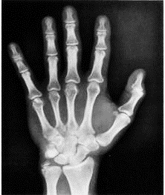
Взаємодія іонізованого випромінювання
Основні властивості іонізуючого випромінювання є:
- проникаюча здатність;
- іонізаційна дія – передавати енергію випромінювання атомам і молекулам довкілля, викликаючи їх збудження ,а також розпад на позитивні і негативні іони (іонізаційний спосіб дозиметрії);
- флюоресцентна дія – світіння де-яких химічних сполук (скопія, використання підсилюючих екранів);
- фотохімічна дія – розкладати галогеніди срібла і викликати потемніння фотографічних шарів (графія);
біологічна дія - викликати фізіологічні і
Патологічні зміни (у залежності від дози) в
опромінених органах і тканинах (рентгенотерапія).

Slide 32
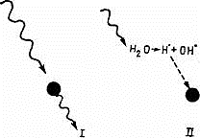
Розподіляють два механізми, найменовані як пряма і непряма дія радіації.
Пряма дія радіації (великі дози) призводить до денатурації білкових молекул з відривом бічних ланцюжків. За результатом молекула коагулює і випадає з коллоїдного розчину.
Клітина не цілком однаково чутлива до випромінювання. у кожній клітині існує надзвичайно мала по відношенню до її розмірів ділянка, що сприймає руйнівну силу радіації . Ця ділянка є так званою мішенню для іонізучого випромінювання, тим часом як інші частки клітини залишаються нечутливими або мало чутливими до нього.
Пряма (/) і непряма (//) дія іонізуючого випромінювання на клетину:
чорним гуртком визначено мішень, хвилястою стрілкой — випромінювання, пунктирной стрілкой — дифузія вільних радикалів до молекули-мішені

Slide 33
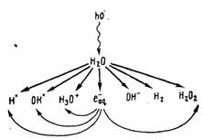
Непряма дія іонізуючого випромінювання є в радіолі0зі молекул води.
При іонізації води утворюються радікали, що мають як окисні, так і відновні властивості. Найбільше значення з них мають атомарний водень (Н2), гідроксид (НО2), перекис водню (Н2О2). Продукти радіолізу мають надзвичайно високу активність і можуть окислювати практично усі органічні речовини, входячі до складу клитини.
За результатом опромінення, пошкоджуючого абсолютно усі внутрішньоклітинні структури, у клітині можно бути зареєстровано множина різноманітних реакцій : затримка розподілу, порушення синтезу ДНК, пошкодження мембран і т.і.
Ступінь прояву цих реакцій залежить від того, на якій стадії життєвого циклу клітини відбулося опромінювання.
Продукти радіолизу води:
тонкими стрілками показани можливі реакції гідратованого електрона

Slide 34
Множина з променевих реакцій клітини переносяться клітиною легко, тому що є наслідком пошкодження множинних структур, втрата яких дуже швидко оновлюється або залишається непомітною. Такі менущі клетинні реакції називаються фізиологічними або кумулятивними ефектами опромінювання.
Найбільш універсальна з них — тимчасова затримка клітинного розподілу, яку у літературі часто називають радіаційним блокуванням мітозів.
Зменшення числа клітин, що підлягають поділу після опромінювання, було відмічено незабаром після відкриття рентгенівських променів, що й стало приводом до застосування їх що до дії на пухлинний поділ.

Slide 35
Бергоньї і Трібондо сформулювали закономірність, відображаючу радіочутливість клітин і тканин, згідно якій, вона прямо пропорційна рівню організації, інтенсивності репродуктивних і обмінних процесів і
обратно пропорціїна ступеню диференціювання цих структур.

Slide 36
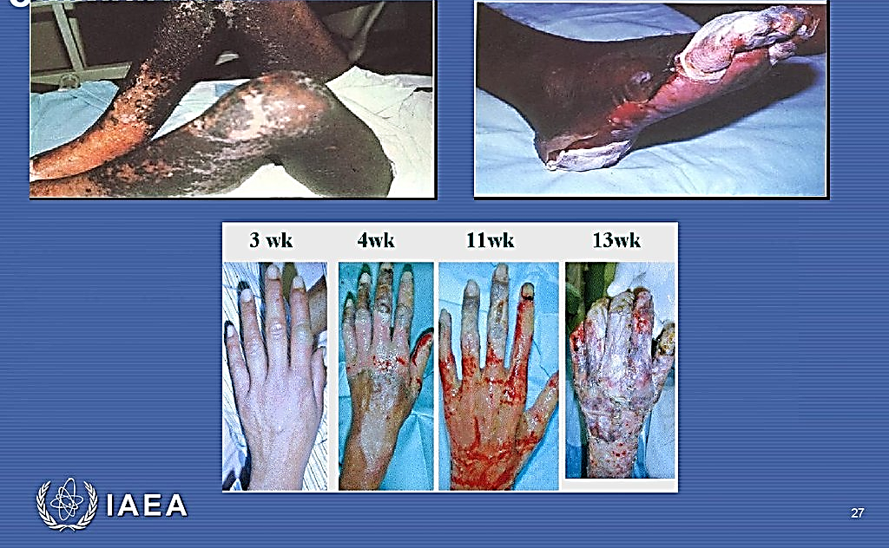
Детерміновані ефекти (нестохастичні) – ефекти радіаційного впливу, які виявляються тільки при перевищенні певного дозового порога і тяжкість наслідків яких залежить від розміру отриманної дози.
Наслідки від детермінованих ефектів можуть з’явитися як найближчим часом (різні типи променевої хвороби, порушення репродуктивної функції, променеві опіки шкіри), так і у віддаленому майбутньому (радіоканцерогенез, радіосклеротичні процеси,
радіокатарактогенез і інші хвороби).

Slide 37
Стохастичні ефекти – безпорогові ефекти радіаціїного впливу, можливість виникнення яких існує при будь якій дозі ІВ. Дозового порогу для них не існує. Із збільшенням дози збільшується тільки ризик їх виникнення.

Slide 38
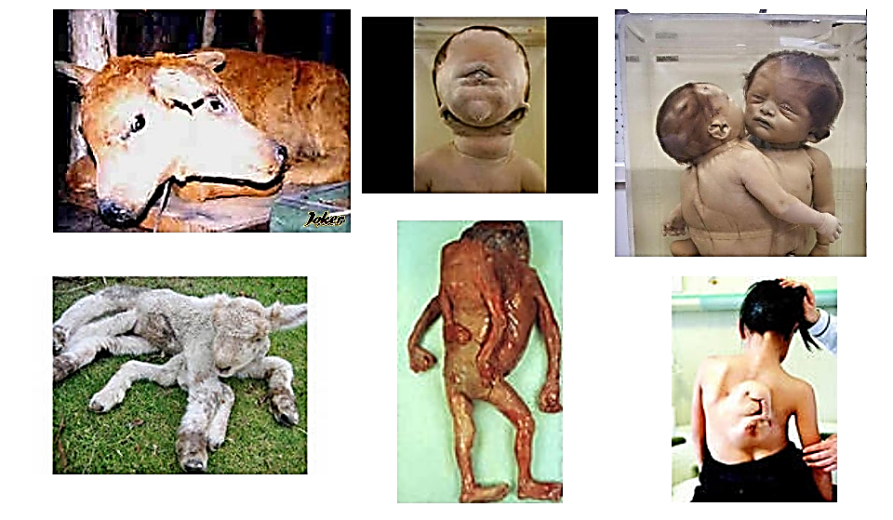
Стохастичні ефекти у залежності від можливих наслідків для організму розподіляються на наступні різновиди:
- генетичні (генні мутації, хромосомні аберації),
- сомато-стохастичні (різноманітні пухлини і лейкози),
- тератогенні (розумова відсталість, відхилення у розвитку, ризики у виникненні раку…).

Slide 39
Малою вважається така інтенсивність іонізуючого випромінювання, при якій період часу між двома ймовірними ураженнями однієї й тієї ж ядерної мішені дозволяє повною мірою репарирувати пошкодження, викликані першою подією опромінення.
Розглядаючи проблему малих доз, не можна не розглянути феномен ГОРМЕЗІСу

Slide 40
Гормезіс (иноді гермезіс) (від грец. hórmēsis швидкий рух, прагнення) — стимулююча дія помірних доз стресорів; стимуляція будь-якої системи організму зовнішніми впливами, що мають силу недостатню для прояву шкідливих факторів.
Термін введено С. Зонтманом і Д. Эрлихом у 1943 р.
Поняття «радіаційний гормезіс» було введено у біологію у 80- роки. Як і в гомеопатії, постуліровало: якщо великі дози радіації надають несприятливі
ефекти на живі організми – пригнічують поділ клітин, їх рост і розвиток, то малі дози радіації стимулють практично усі фізіологічні процеси. Конкретні розміри малих доз залежать від видової характеристики, для ссавців вони до 0.5 Гр.
Експерименти свідчать про те, що під впливом малих доз іонізуючого випромінювання природня тривалість життя тварин зростає на 10-20% у порівнянні з адекватним контролем.
При цьому гальмується розвиток ракових пухлин, прискорюється загоєння ран, зростає супротива організму інфекціям.

